Slide 1
MSCI- ESG评级
九鞅投资-台湾人寿
个股回撤总结及轮换建议
2020.10.23

Slide 2
评价目的
衡量发行人应对与财务相关的长期环境、社会及公司治理（ESG）风险的应变能力。
解答四个关键问题：
公司及其所在行业面临的重大ESG风险和机遇是什么？
公司如何管理这些风险和/或机会？
公司管理主要风险和机遇的情况如何？
公司的总体ESG管理情况如何？与全球同业企业相比如何？

Slide 3
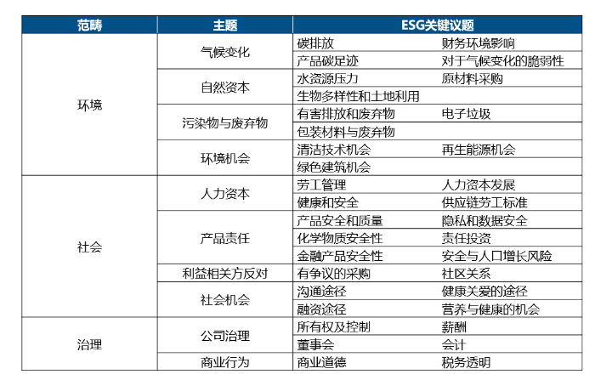
指标框架
指标体系主要由3大范畴、10项主题、35个ESG关键议题和上百项指标组成。

Slide 4
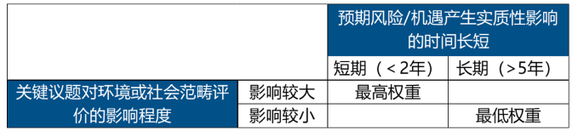
权重设置
MSCI为每项ESG关键议题设置权重，权重范围被设定在5-30%之间。
权重高低的分配主要考察两个方面：一方面是该指标对子行业的影响程度，另一方面是可能受影响的时间长度。在不同类型的子行业中，MSCI为每项关键议题分配了“高”“中”或“低”的影响程度，以及“短期”“中期”“长期”的影响时间。
对环境或社会议题的权重设置：
对治理范畴议题的权重设置 ：
“公司治理”主题按照“高影响、长期”的标准、“商业行为”主题按照“中影响、中期”的标准分配权重。
此外，治理范畴的总权重将降低至最小值33%。
每年11月，MSCI 对各个行业的指标项及权重做必要的调整。

Slide 5
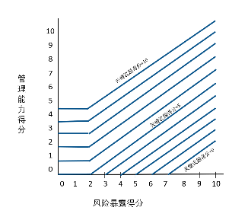
ESG议题的评分方法
风险指标项：对每家公司的风险指标进行风险暴露程度和风险管理能力的量化评估。
风险暴露量化打分法：
把公司业务拆为核心产品、业务属性及性质、经营所在地、外包情况和对政府合作的依赖性等内容。
0-10分进行打分：0 为无风险 、10为极高风险 。
风险管理能力量化打分法：
0-10分 进行打分：0为无任何管理能力 、10为极高管理能力。
风险指标评分标准 ：
例：
当公司面临较高风险暴露（7分）及具备较差风险管理能力（0分）时，最终风险项指标得分为0分；
当公司面临较低风险暴露（2 分）且具备较差风险管理能力（0分）时，最终风险项得分为5分。

Slide 6
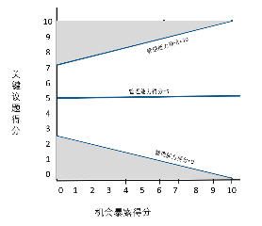
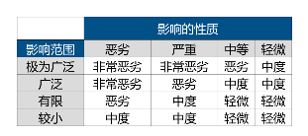
ESG议题的评分方法
机遇项指标：衡量该公司基于其地理位置及业务类别所面临的机遇大小，以及是否具备抓住机遇的能力。
打分法：
0-10分 进行打分：当公司面临相同程度的机遇，具备卓越管理能力的公司将指向更高的机会项得分。
争议事件：对公司ESG产生负面影响的单个案例或持续性事件。

Slide 7
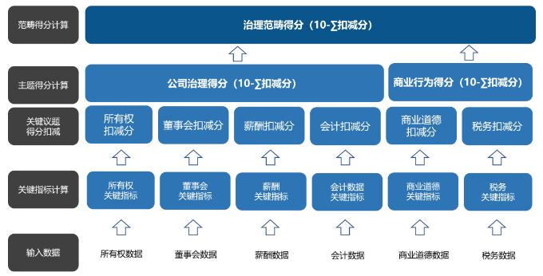
ESG议题的评分方法
治理范畴指标的评分机制：
10分倒扣制法：

Slide 8
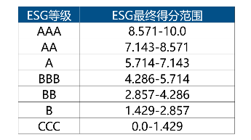
最终得分与等级
每个行业设置了环境和社会范畴的关键问题权重，并对所有公司得分进行加权和分析。
公司最终ESG得分是由35项关键指标加权计算后，得到10个主题的评分，然后再通过加权评分得到最初的ESG得分，最后还要根据上述行业权重进行调整。
公司行业调整后的得分：按照分值区间最终对应于最佳（AAA）和最差（CCC）之间的七个序列。

